Slide 1
第六章 传输层
6.1 传输层服务
6.2 传输协议
6.3 OSI传输协议

Slide 2
6.1 传输层服务
在OSI 参考模型中，传输层位于通信子网和资源子网之间，是整个协议层次中最核心的一层。
传输层为源主机上的进程和目的主机上的进程之间提供可靠的透明数据传送，使高层用户在相互通信时不必关心通信子网实现的细节。

Slide 3
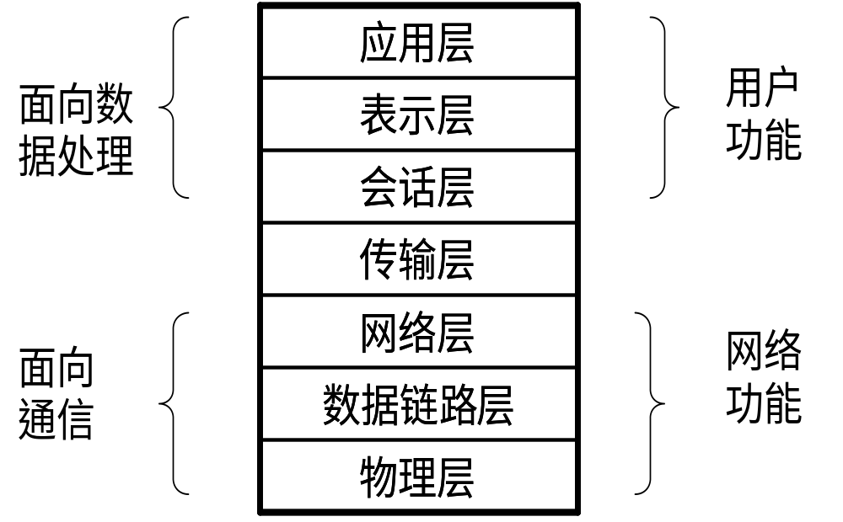
6.1.1 传输层功能于服务概述

Slide 4
具体功能包括：
(1)端到端的报文传递
(2)服务点的寻址
(3)拆分和组装
(4)连接控制

Slide 5
传输层为上层提供两种类型服务：
面向连接的传输服务
面向无连接的传输服务

Slide 6
6.1.2 传输服务质量和服务原语
传输层主要功能可看作增加和优化网络层提供的服务质量。
1.传输服务原语
传输服务原语是提供给面向连接和无连接的服务使用的，传输原语可分为以下四类 ：
传输连接服务原语、连接释放服务原语、数据传送服务原语、无连接的传送服务原语。

Slide 7
(1)传输连接服务原语 :
T-CONNECT.request(callee,caller,exp-wanted,qos,user-data);
T-CONNECT.indication(callee,caller, exp-wanted,qos,user-data);
T-CONNECT.response(qos,responder, exp-wanted,user-data);
T-CONNECT.confirm(qos,responder, exp-wanted,user-data);

Slide 8
(2)连接释放服务原语
T-DISCONNECT.request(user-data)；
T-DISCONNECT.indication(reason,user-data)；

Slide 9
(3)数据传送服务原语
T-DATA.request(user-data)；
T-DATA.indication(user-data)；

Slide 10
(4)无连接的传送服务原语
T-UNITDATA.request(callee,caller,qos, user-data)；
T-UNITDATA.indication(callee,caller, qos,user-data)；

Slide 11
6. 2 传输协议
传输服务是通过传输层实体间使用传输协议来实现的。

Slide 12
6.2.1 传输层地址
通信不仅仅是发生在从源计算机到目的计算机，而且是从端应用程序到端应用程序。由一台计算机上的应用程序所产生的数据不仅必须被另外一台计算机所接收，而且必须被这台计算机上正确的应用程序所接收。

Slide 13
一个应用程序同一个远程应用程序通信时，它必须知道两个地址，一个是TSAP地址(传输服务点的地址称为端口号)。 另一个是NSAP(网络服务访问点)地址。

Slide 14
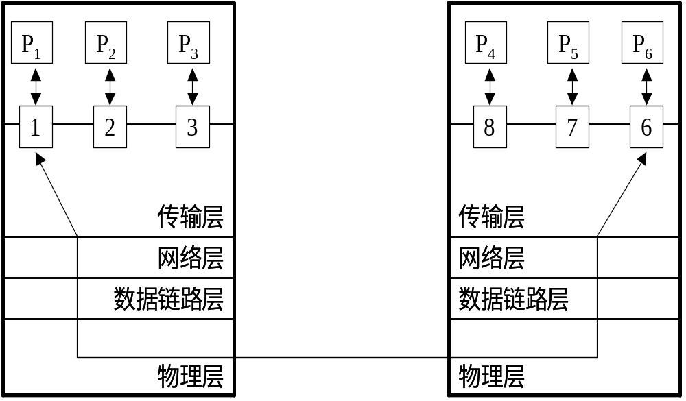

Slide 15
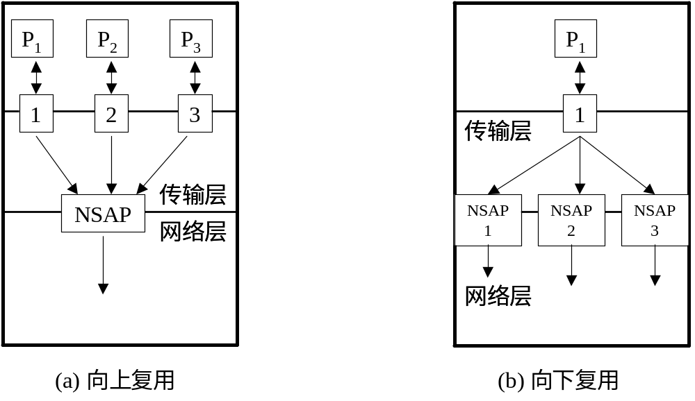
6.2.2 传输层复用
向上复用、向下复用

Slide 16
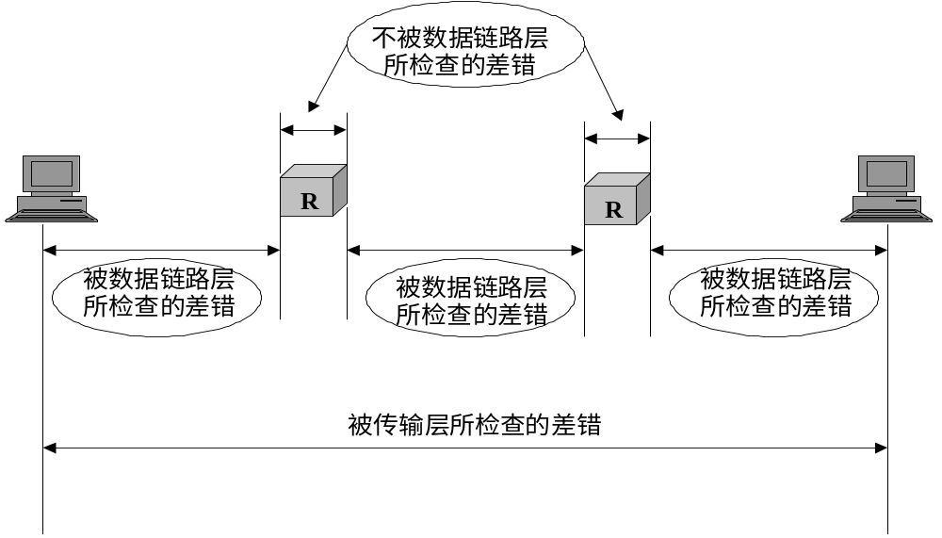
6.2.3 可靠传输
①差错控制

Slide 17
②次序控制：分段和连接

Slide 18
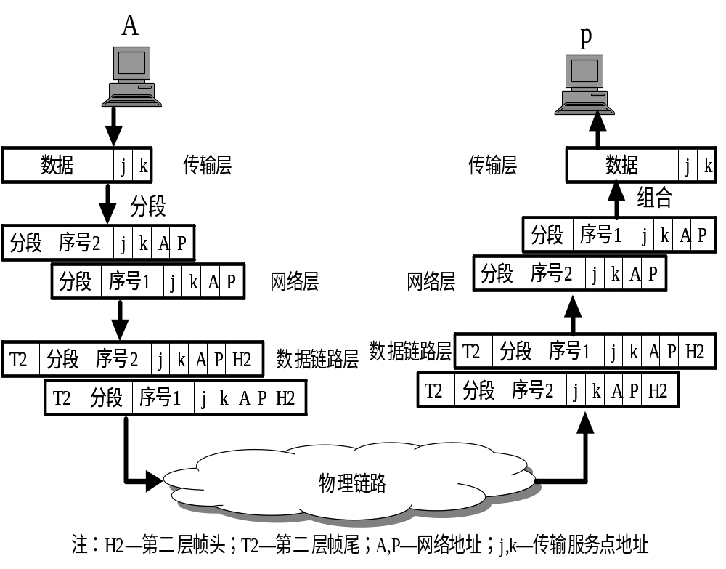

Slide 19
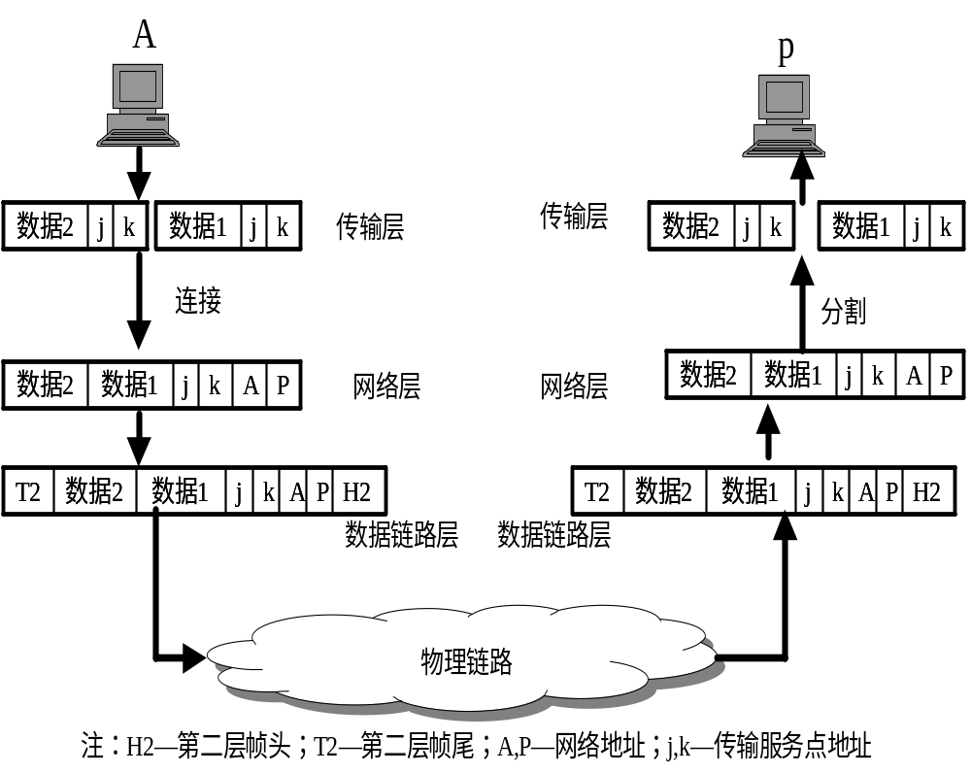

Slide 20
③丢失控制：丢失重传
④重复控制：通过序列编号使接收方可以识别并丢弃重复的段。

Slide 21
6.2.4 传输层流量控制
和数据链路层一样，传输层也负责流量控制。但是，传输层中的流量控制是作用在端到端上的，而不是作用在单条链路上的。传输层流量控制也使用滑动窗口协议，但是传输层中的窗口在大小上是可以变化的，以适应可使用的缓冲区的变化情况。

Slide 22
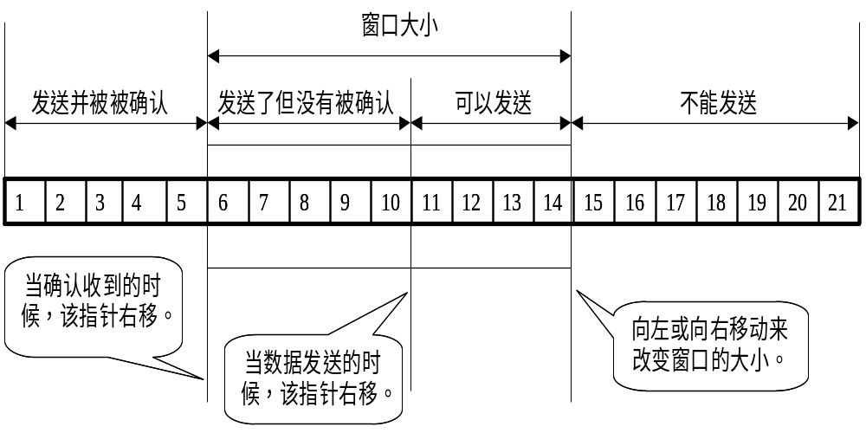

Slide 23
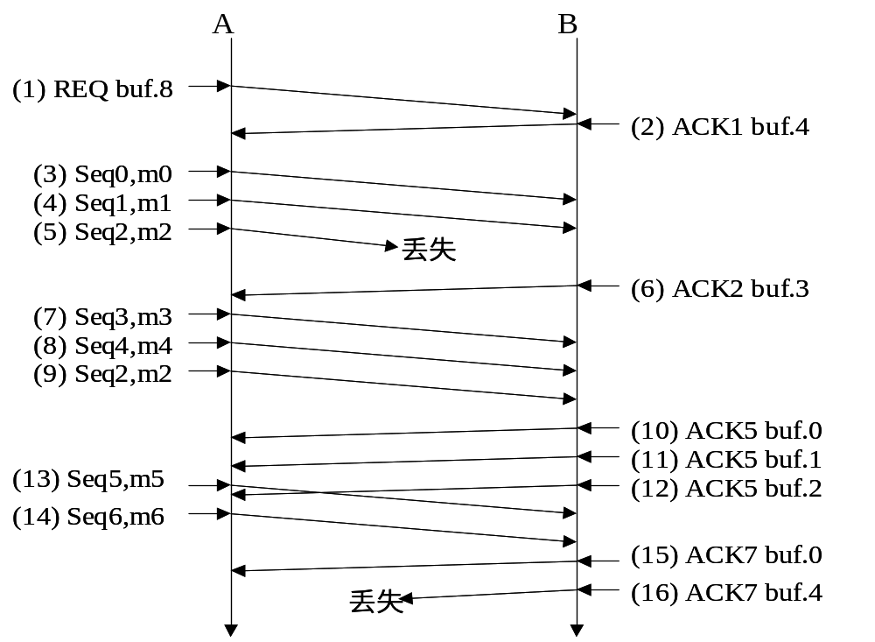
传输层的流量控制

Slide 24
6.2.5 传输层拥塞控制
TCP拥塞控制有4种算法：
慢启动
拥塞避免
快速重传
快速复位

Slide 25
Cwnd---拥塞窗口
Rwnd---接收端窗口
SMSS---发送端最大数据段尺寸
Ssthresh---慢启动阀值

Slide 26
慢启动
在慢启动期间，发送方将初始的cwnd设置为1个SMSS字节；在第1个超时周期内没有丢失报文的情况下，cwnd设置为2个SMSS字节；在第2个超时周期内没有丢失报文的情况下，cwnd设置为4个SMSS字节；在第3个超时周期内没有丢失报文的情况下，cwnd设置为8个SMSS字节；依此方式，cwnd按指数方式增长，直到cwnd超过ssthresh。

Slide 27
当cwnd超过ssthresh或者当cwnd大小达到ssthresh的大小，进入拥塞避免期间。在拥塞避免期间，在没有丢失报文的情况下，cwnd按线性方式增长，即每收到一个ACK，cwnd的大小增加1个SMSS字节。

Slide 28
当检测到数据段丢失时，则将ssthresh设置为当前cwnd的一半，并重新开始慢启动算法。

Slide 29
cwnd（SMSS字节）
超时
32
30
初始ssthresh
28
26
24
22
20
18
16
超时后ssthresh
14
12
10
8
6
4
2
0
0
1
3
4
5
6
7
8
9
10
11
12
13
14
15
16
17
18
传输序号
图6.9 慢启动和拥塞避免的工作过程

Slide 30
例题
假定最大报文段长度是1KB，TCP拥塞窗口是18KB，并发生了超时事件。如果接着4个并发量传输都是成功的，那么该窗口将是多大？
答：发生超时后，下一次传输的是1，接着是2，4，8个报文段。所以4次并发后的拥塞窗口是8KB（？9）。

Slide 31
6.2.6 传输连接
传输层端到端的传送可以采用两种模式来完成：面向连接或无连接。面向连接的模式更经常使用。
面向连接传输由三个步骤：连接建立，数据传输和连接终止。

Slide 32
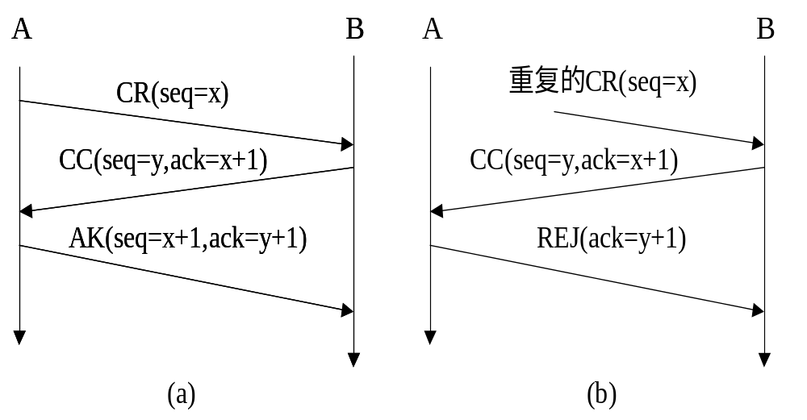
1、连接建立

Slide 33
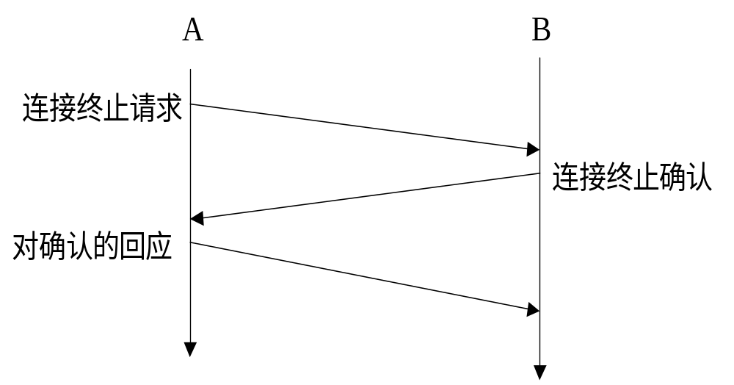
2、连接终止

